Slide 1
Large Language Models
Jian Tang
HEC Montreal
Mila-Quebec AI Institute
Email: jian.tang@hec.ca

Slide 2
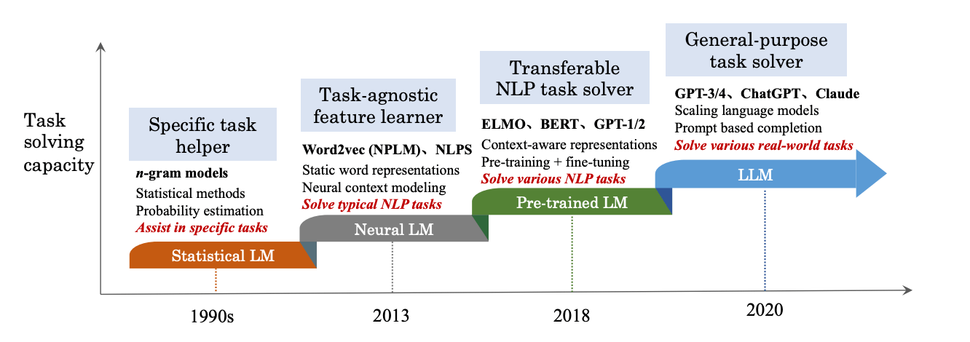
Histoire des techniques de traitement du langage naturel

Slide 3
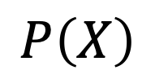
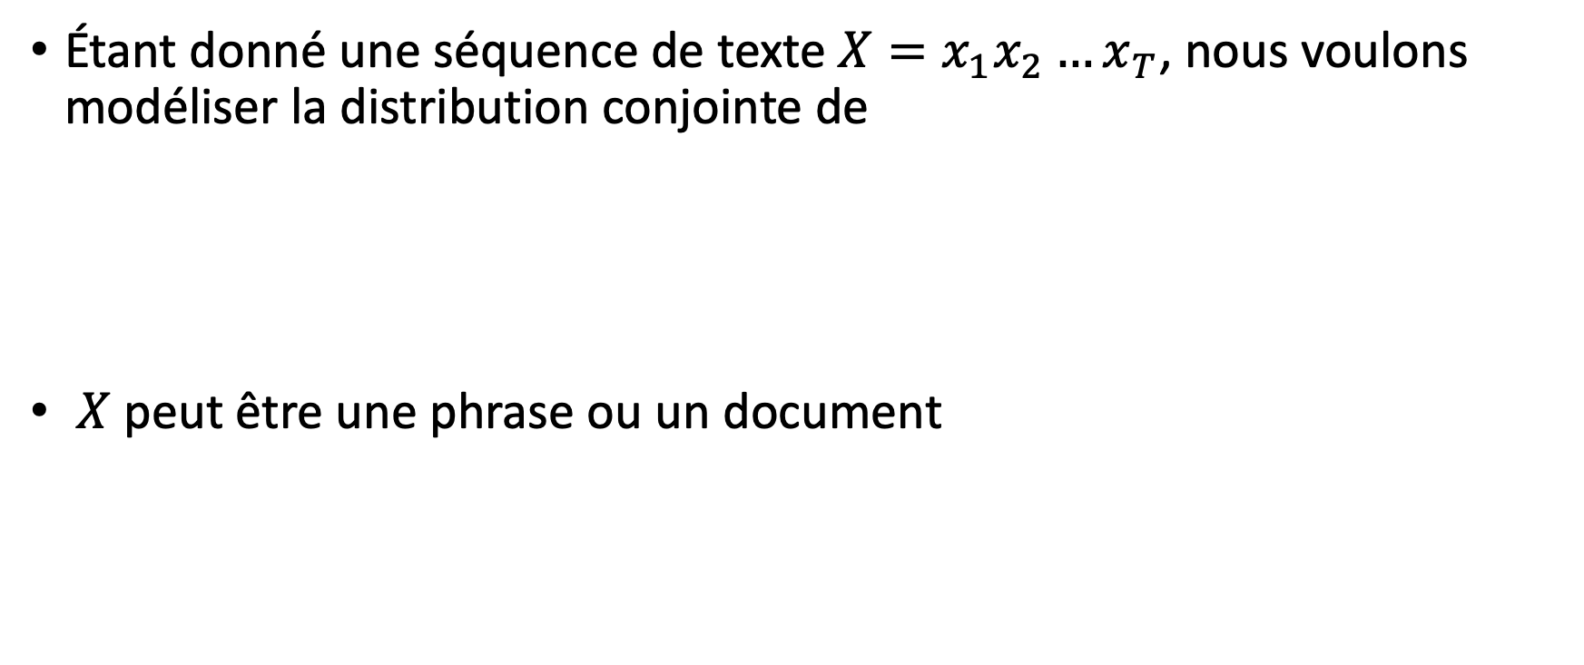
Modélisation du Langage Naturel
Étant donné une séquence de texte$X=x_{1}x_{2}…x_{T}$, nous voulons modéliser la distribution conjointe de
$X$ peut être une phrase ou un document
$$P\left(X\right)$$

Slide 4
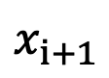
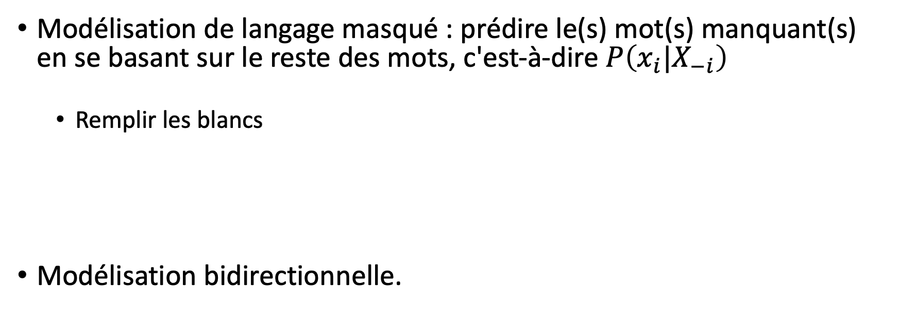
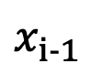
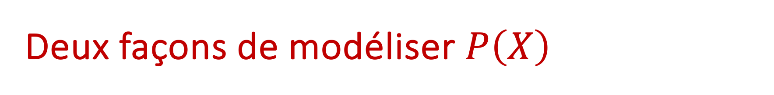
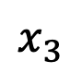
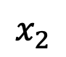
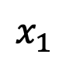
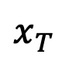
Deux façons de modéliser $P\left(X\right)$
Modélisation de langage masqué : prédire le(s) mot(s) manquant(s) en se basant sur le reste des mots, c'est-à-dire$P\left(x_{i}|X_{−i}\right)$
Remplir les blancs
Modélisation bidirectionnelle.
$$x_{1}$$
$$x_{2}$$
$$x_{3}$$
…
$$x_{i−1}$$
?
$$x_{i+1}$$
…
$$x_{T}$$

Slide 5
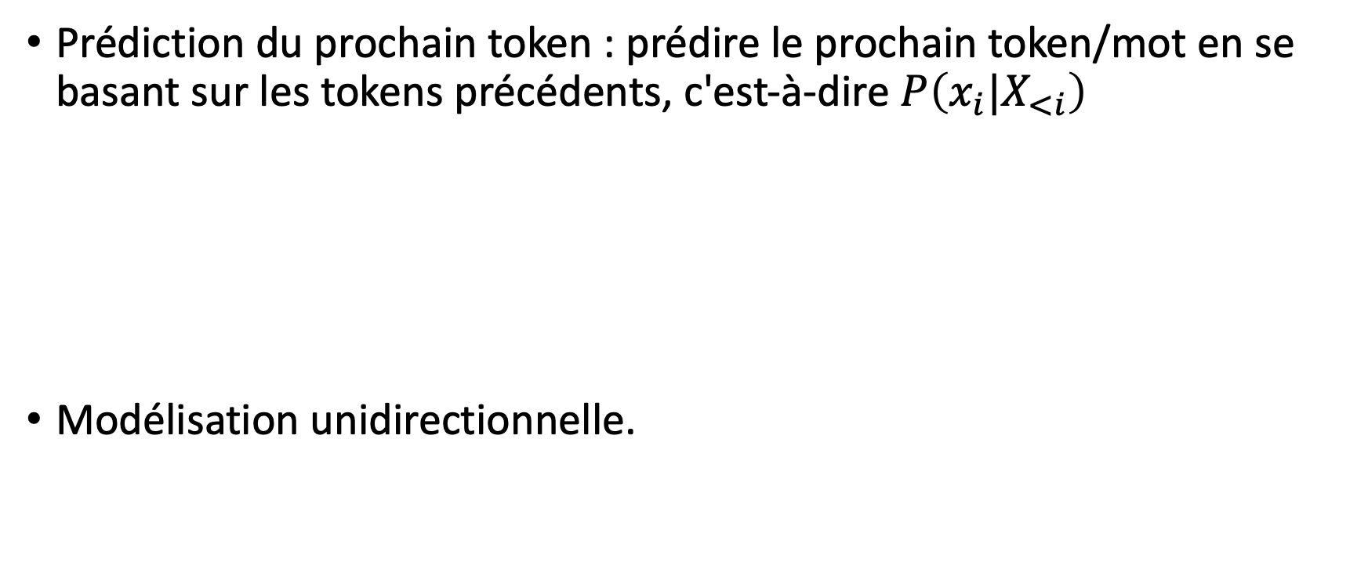
Deux façons de modéliser $P\left(X\right)$
Prédiction du prochain token : prédire le prochain token/mot en se basant sur les tokens précédents, c'est-à-dire $P\left(x_{i}|X_{<i}\right)$
Modélisation unidirectionnelle.
$$x_{1}$$
$$x_{2}$$
$$x_{3}$$
…
$$x_{i−1}$$
?

Slide 6
BERT: Pre-training of Deep Bidirectional Transformers for Language Understanding

Slide 7
BERT: Pre-training and Fine-Tuning Framework
Pré-entraîner le modèle sur des données non étiquetées à l'aide de tâches de pré-entraînement
Initialiser le modèle avec les paramètres pré-entraînés, puis affiner tous les paramètres en utilisant des données étiquetées des tâches en aval
Architecture unifiée pour différentes tâches

Slide 8
Architecture du modèle
Un encodeur Transformer bidirectionnel à plusieurs couches
BERT_BASE : Nombre de couches : 12, Taille des couches cachées : 768, Nombre de têtes d'attention : 12, Nombre total de paramètres : 110M
BERT_LARGE : Nombre de couches : 23, Taille des couches cachées : 1024, Nombre de têtes d'attention : 16, Nombre total de paramètres : 340M

Slide 9
Architecture du modèle
Représentations d'entrée/sortie
représentation de la phrase entière
Une seule phrase ou une paire de phrases sont représentées dans une seule séquence de tokens :
Commence par un token spécial [CLS]
Sépare les phrases avec un token spécial [SEP]
Ajoute des embeddings appris à chaque token pour indiquer s'il appartient à la phrase A ou à la phrase B.

Slide 10
Représentation d'entrée
Chaque embedding de token est la somme de l'embedding de token, de l'embedding de segment, et des embeddings de position.

Slide 11
Pre-training BERT
Tâche #1 : Masquage LM
Masquer certains pourcentages des tokens d'entrée au hasard, puis prédire ces tokens masqués.
15 % des tokens dans chaque séquence sont masqués au hasard.

Slide 12
Pre-training BERT
Tâche #2 : Prédiction de la phrase suivante (NSP)
Important pour de nombreuses tâches en aval, telles que les questions-réponses (QA) et l'inférence de langage naturel (NLI)
50 % des paires de phrases (A, B) sont positives
En fait, la phrase B suit la phrase A
50 % des paires de phrases (A, B) sont négatives
Sélectionne aléatoirement une phrase B du corpus d'entraînement

Slide 13
Données de pré-entraînement
BookCorpus (800M mots)
Wikipédia en anglais (2 500M mots)

Slide 14
Fine-Tuning BERT
Tâches de classification de paires de phrases, par exemple, inférence de langage naturel
Étant donné une paire de phrases, l'objectif est de prédire si la seconde phrase est une implication, une contradiction, ou neutre par rapport à la première.

Slide 15
Fine-Tuning BERT
Classification de phrase

Slide 16
Fine-Tuning BERT
Questions-Réponses

Slide 17
Fine-Tuning BERT
Étiquetage de phrase (Sentence Tagging)

Slide 18
Résultats expérimentaux
GLUE: General Language Understanding Evaluation Benchmark

Slide 19
Étude d'ablation
LTR : modélisation du langage de gauche à droite, unidirectionnelle

Slide 20
Effet de la taille du modèle
L : nombre de couches
H : dimension cachée
A : nombre de têtes d'attention

Slide 21
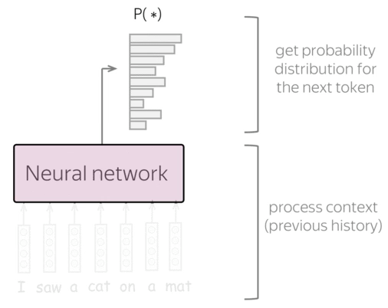
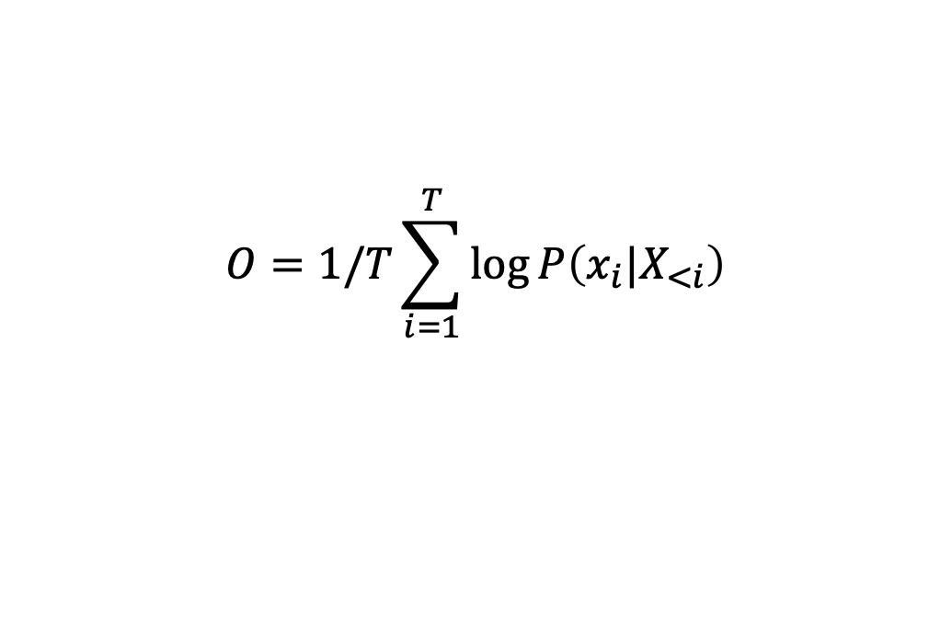
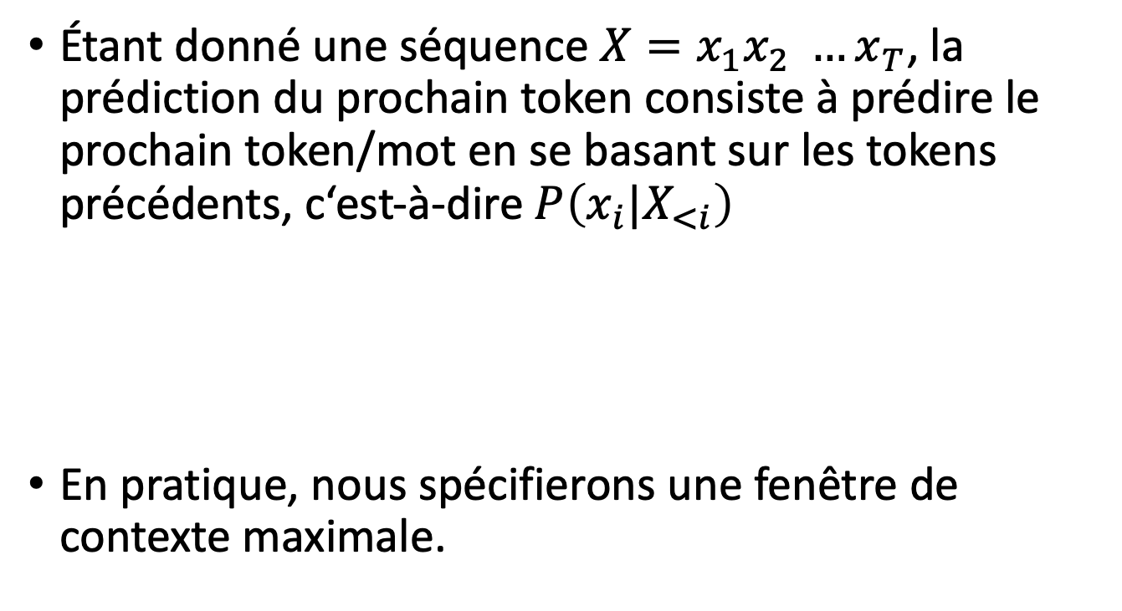
Large Language Models
Étant donné une séquence ${X=x}_{1}x_{2} …x_{T}$, la prédiction du prochain token consiste à prédire le prochain token/mot en se basant sur les tokens précédents, c‘est-à-dire$P\left(x_{i}|X_{<i}\right)$
En pratique, nous spécifierons une fenêtre de contexte maximale.
$$O=1/T\sum_{i=1}^{T}{\log{P\left(x_{i}|X_{<i}\right)}}$$
https://lena-voita.github.io/nlp_course/language_modeling.html

Slide 22
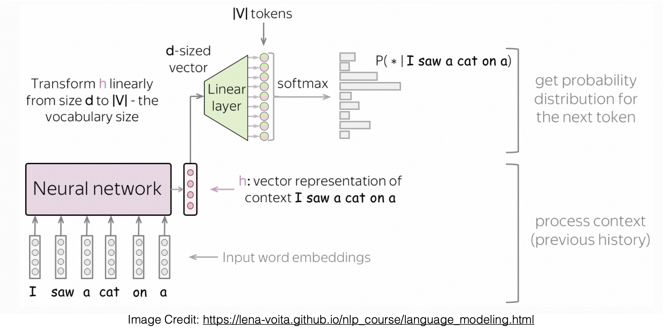
Prédiction du prochain token
Apprendre essentiellement une fonction de correspondance f : contexte -> mot
Un problème de classification

Slide 23
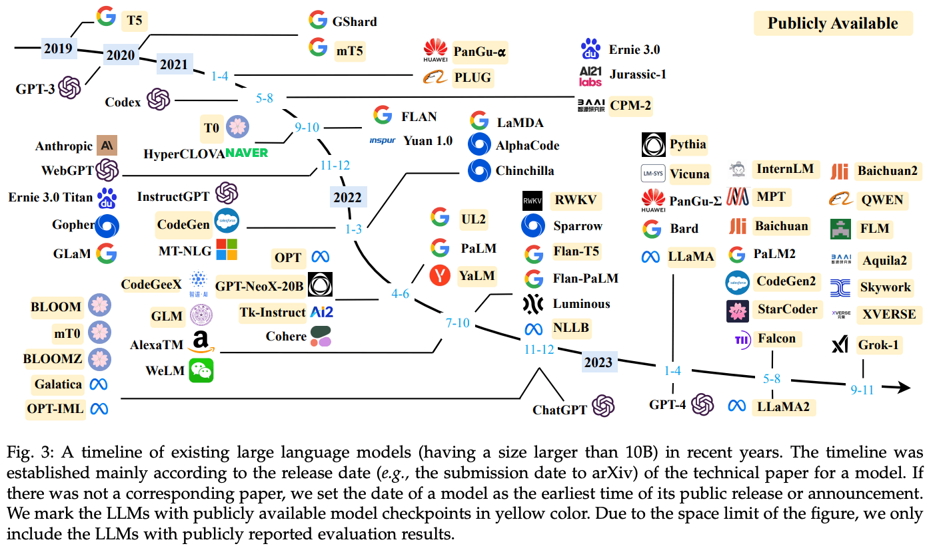
Histoire des LLM génératifs
Figure from https://klu.ai/glossary/large-language-model

Slide 24
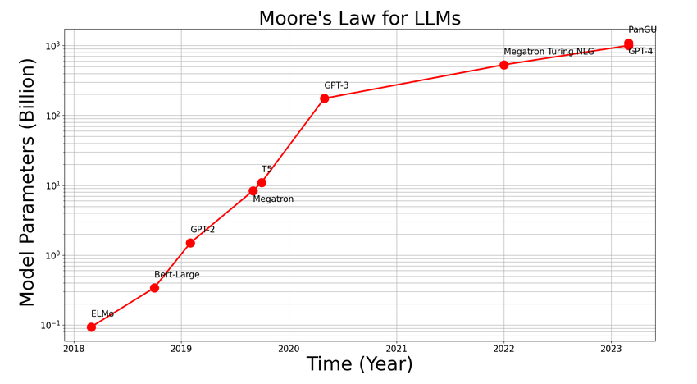
Taille du modèle au fil du temps

Slide 25
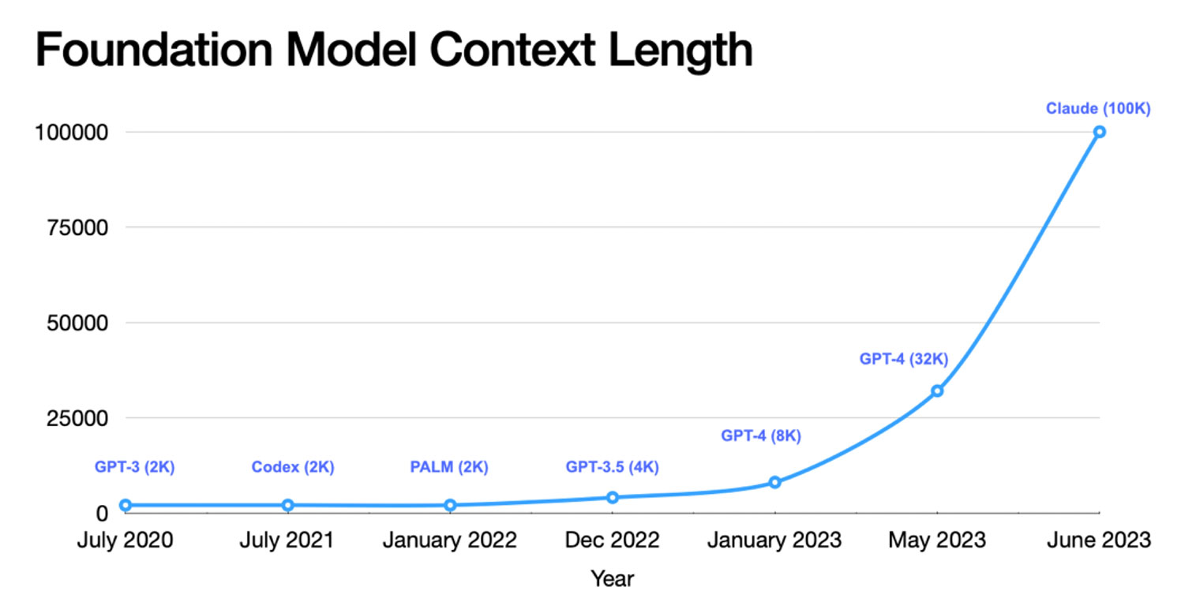
Taille du contexte au fil du temps
Figure from https://cerebras.ai/machine-learning/variable-sequence-length-training-for-long-context-large-language-models/

Slide 26
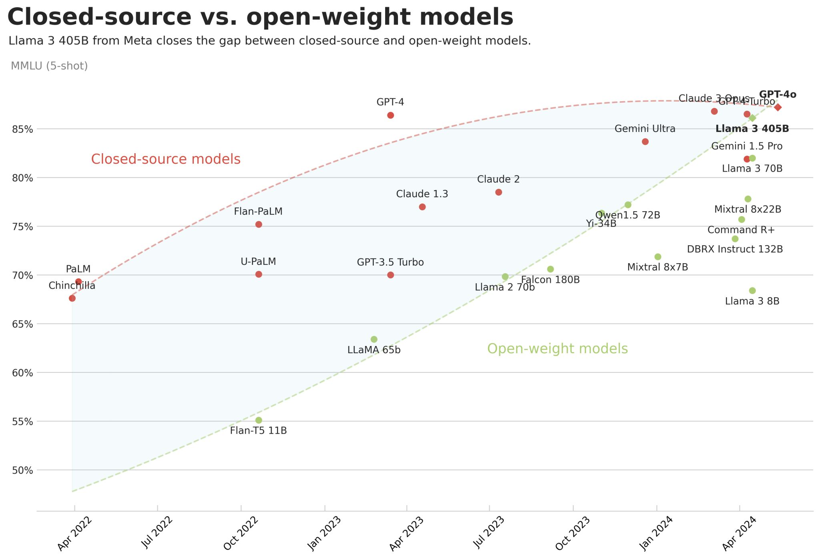
LLM ouverts vs fermés

Slide 27



LLMs propriétaires
GPT4/GPT 4o/ o1
Gemini
Claude 3

Slide 28
LLMs open source
Open source/reproductibles :
Pythia : entièrement open source, plusieurs tailles/checkpoints
OLMO : potentiellement le modèle reproductible le plus performant
Poids ouverts :
Llama 1/2/3/3.1/3.2 : le plus populaire, ajusté pour la sécurité
Mistral/Mixtral : modèle puissant et rapide, plusieurs langues européennes
Qiwen : puissant, plus multilingue — notamment en anglais/chinois (en/zh)
Slides borrowed from:

Slide 29
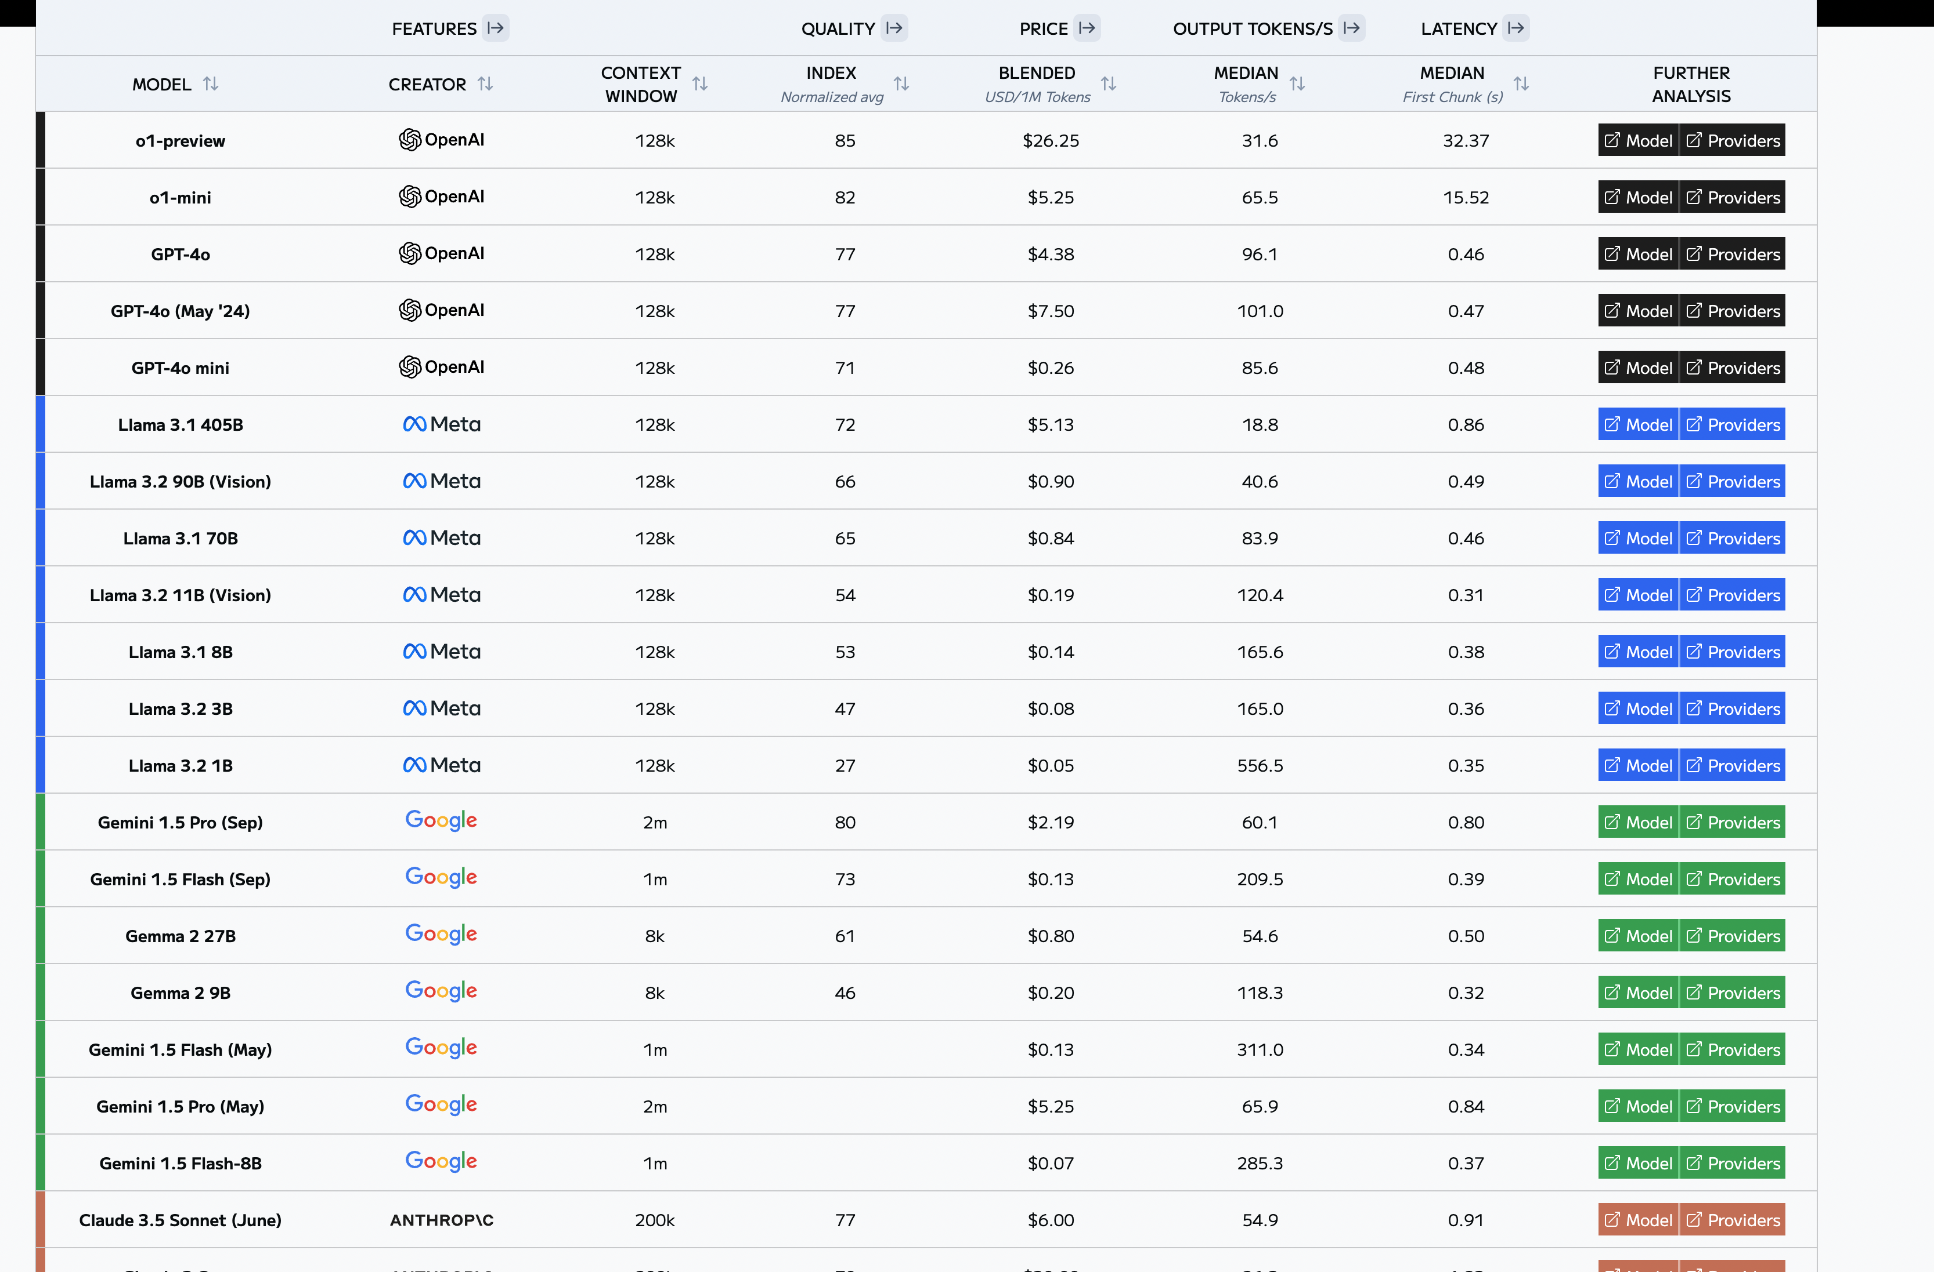
LLM Leaderboard: https://artificialanalysis.ai/leaderboards/models

Slide 30
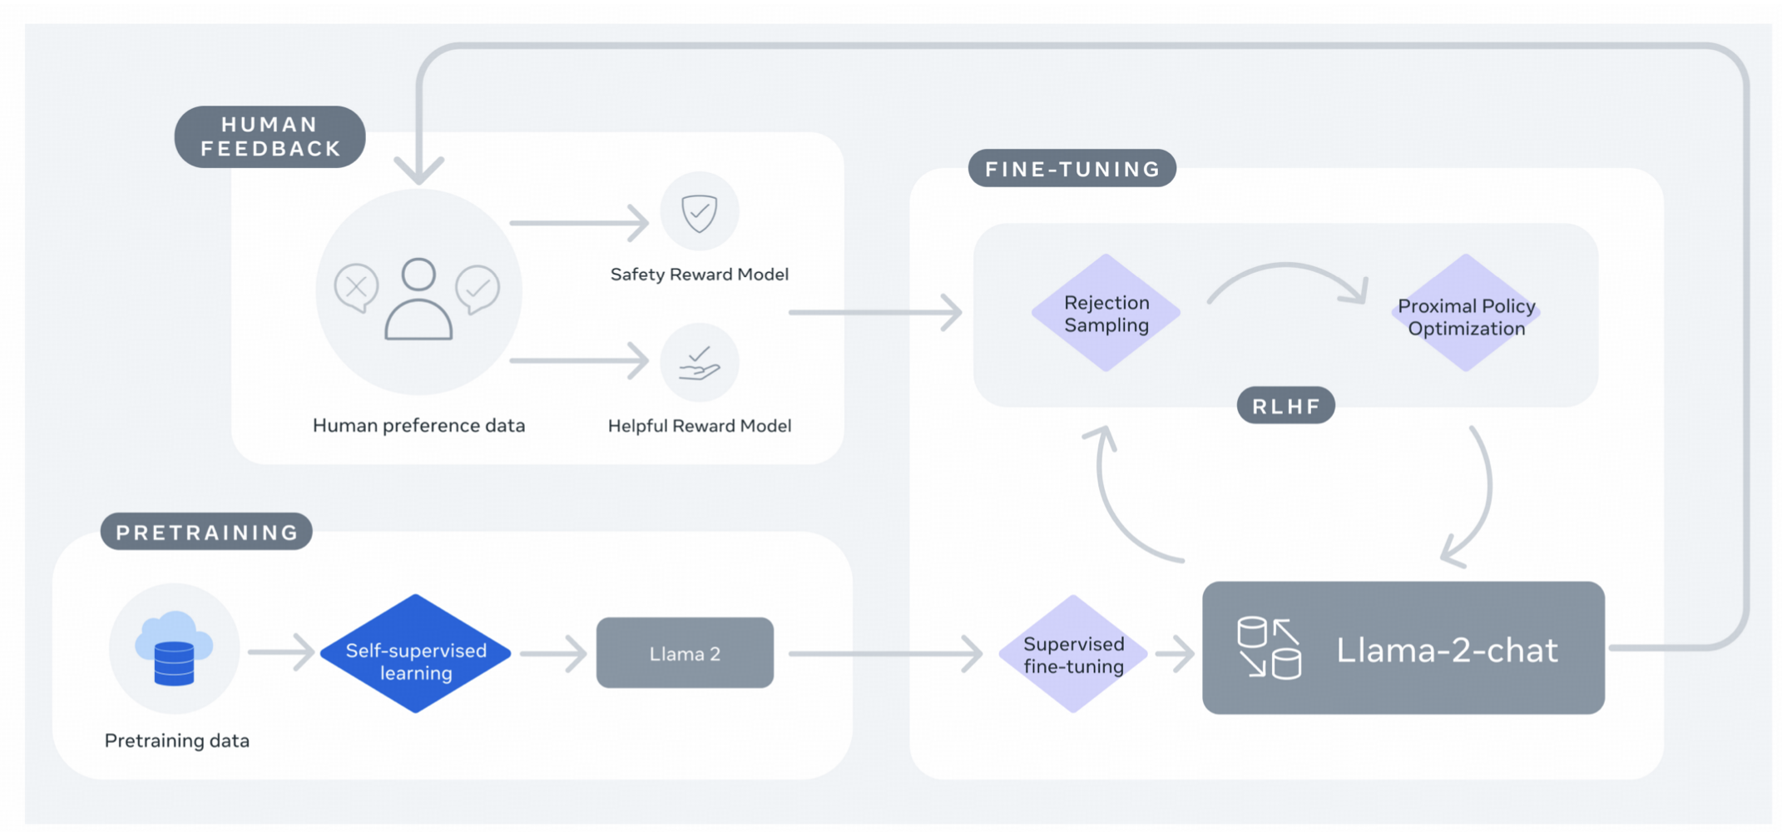
Aperçu de l'entraînement des LLMs
Pretraining -> Supervised Fine-tuning (SFT) -> Reinforcement Learning Human Feedback (RLHF)

Slide 31

Données de pré-entraînement

Slide 32
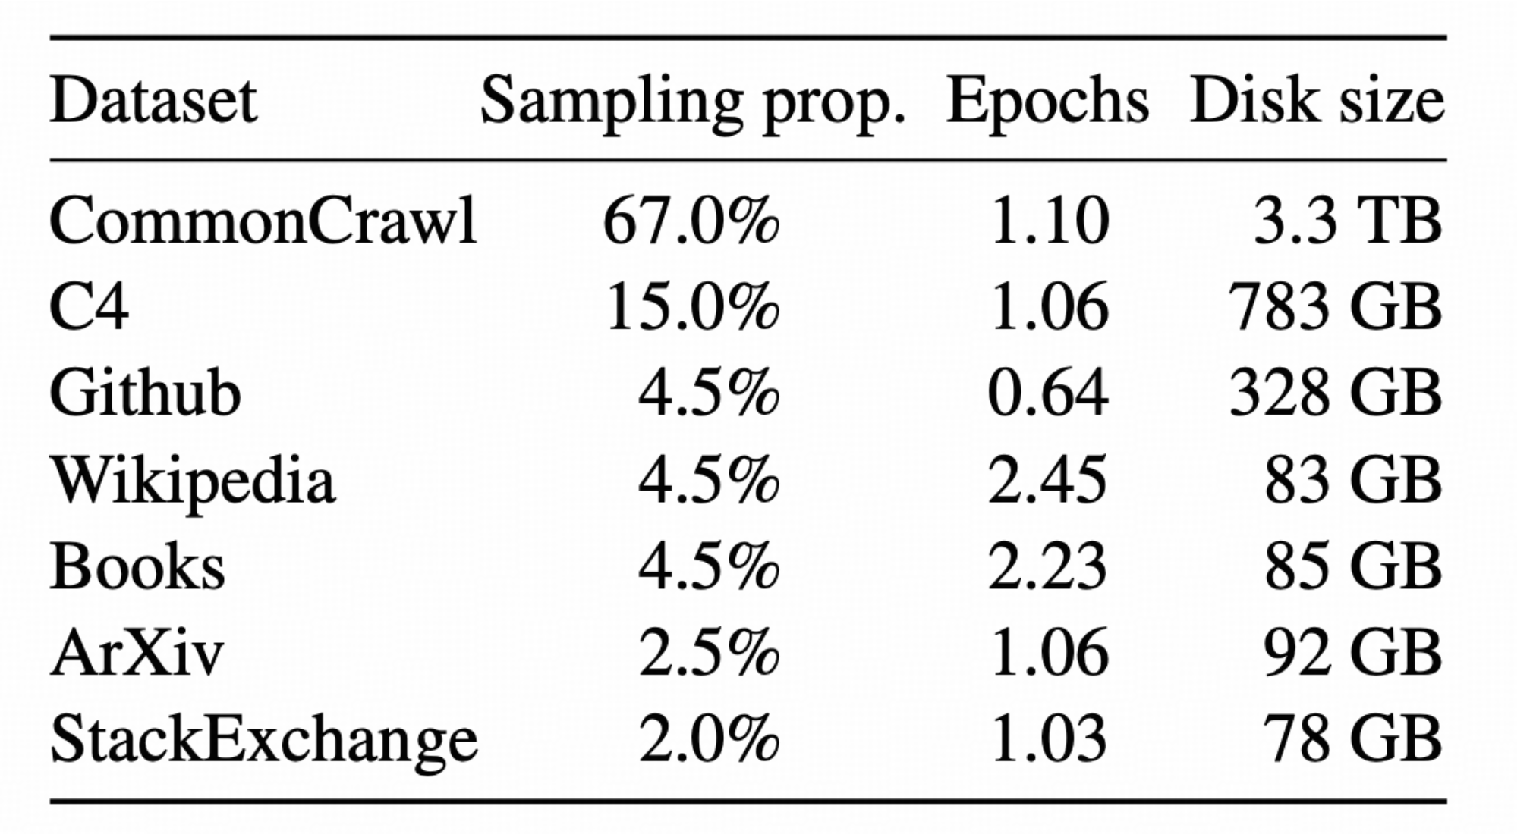
Exemple : Llama1
1,4 trillions de tokens !!

Slide 33
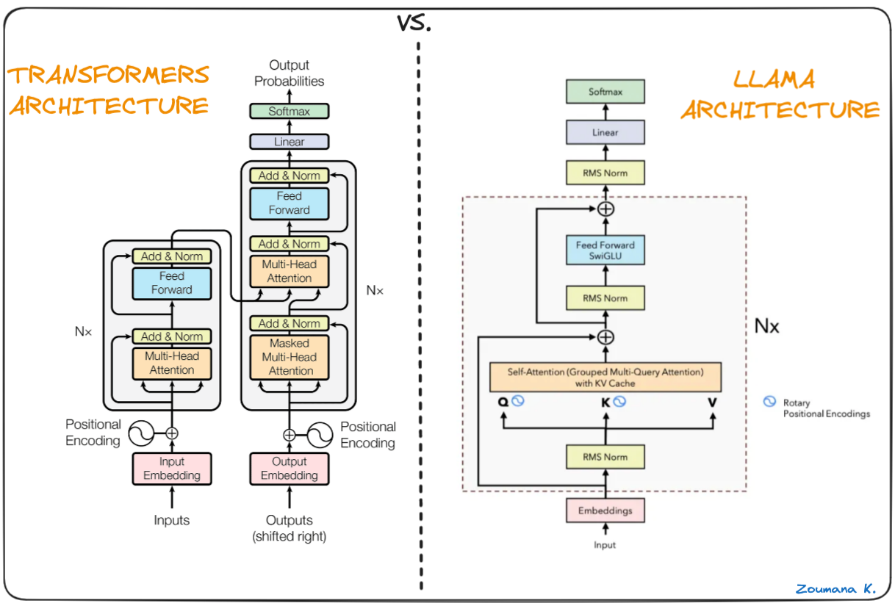
Architecture LLaMA
https://medium.com/@pranjalkhadka/llama-explained-a70e71e706e9
LLaMA:OpenandEfficient Foundation Language Models (https://arxiv.org/pdf/2302.13971)

Slide 34
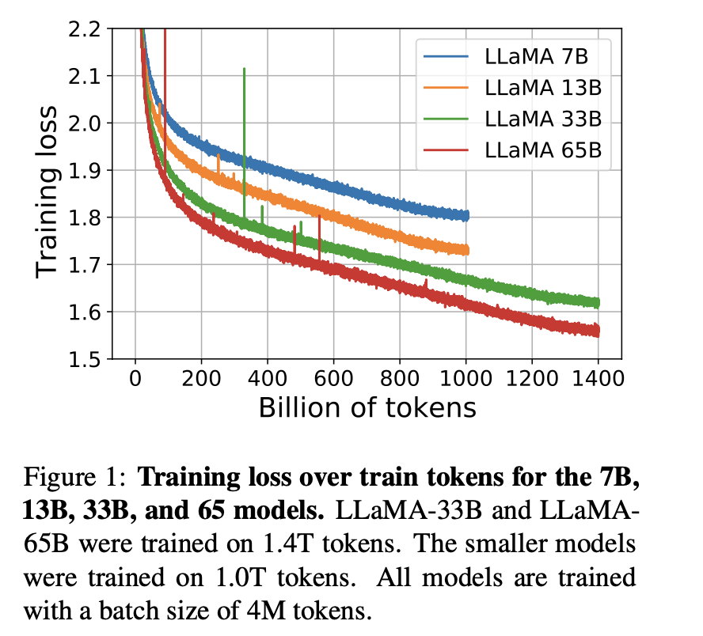
Perte d'entraînement

Slide 35

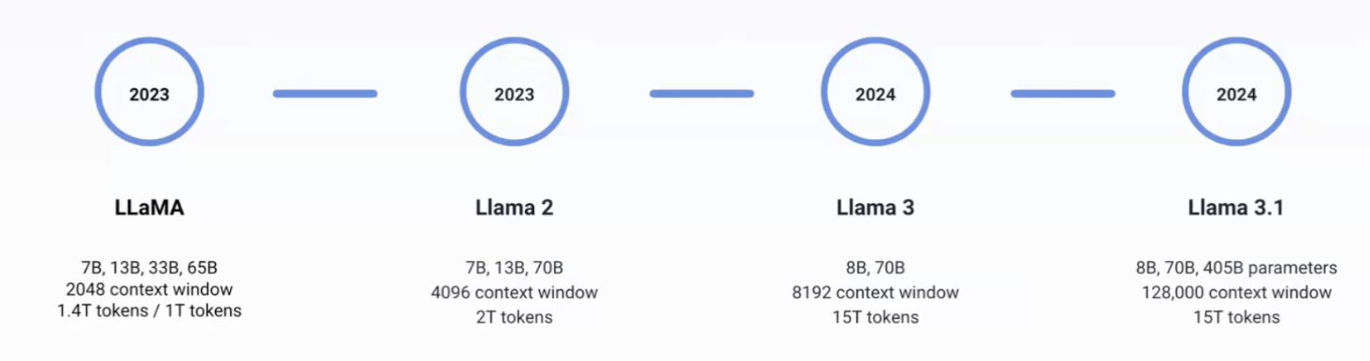
Llama (https://www.llama.com/)
2024 Sep
LLaMA 3.2
1B, 3B, 11B and 90B 128000 context window
15T tokens
Multi-modal (text + vision)
Play with Llama: https://www.meta.ai/?utm_source=llama_meta_site&utm_medium=web&utm_content=Llama_nav&utm_campaign=July_moment

Slide 36
Merci!

